Slide 1

KALİTE VE AKREDİTASYON KOMİSYONU FAALİYETLERİ

Slide 2

Kurumsal Kalite Vizyonu ve Stratejik Planlama Haliç Üniversitesi, 1998 yılındaki kuruluşundan itibaren yükseköğretimde kalite kültürünü güçlendirmeyi temel bir vizyon olarak benimsemiştir. Bu doğrultuda, üniversitenin ilk yazılı stratejik planı 2018 yılında hazırlanmış ve 2018–2022 dönemine yönelik kurumsal bir yol haritası oluşturulmuştur. Akreditasyon ve kalite çalışmalarının ivme kazandığı izleyen süreçte 2023–2027 Stratejik Planı hayata geçirilmiş, böylece üniversitenin kalite yönetim sistemi daha bütüncül, sürdürülebilir ve kurumsallaşmış bir yapıya kavuşturulmuştur.
HALİÇ ÜNİVERSİTESİ KALİTE YOLCULUĞU

Slide 3
KADİD Yapılanması ve Kurumsal Dönüşüm 2024 yılı itibarıyla kalite güvence sistemi üniversite bünyesinde resmi bir kimlik kazanmış; süreçlerin izlenmesi, belgelenmesi ve iyileştirilmesine yönelik kapsamlı bir dönüşüm başlatılmıştır. Bu dönüşüm, Rektör Prof. Dr. Nihat İNANÇ’ın başkanlığında ve Kalite Danışmanı Prof. Dr. Murat KAYRİ’nin koordinasyonunda faaliyet gösteren Bütünleşik Kalite Yönetimi ve Dijital Dönüşüm Koordinasyon Kurulu (KADİD) tarafından yürütülmektedir. KADİD çatısı altında kurulan 12 tematik komisyon aracılığıyla tüm akademik ve idari süreçler kalite güvencesi bakış açısıyla yeniden yapılandırılmış; yönerge ve yönetmelikler güncellenmiş, dokümantasyon sistemi modernize edilmiş, araştırma merkezleri ve BAP Koordinatörlüğü kalite odaklı işleyiş doğrultusunda yeniden düzenlenmiştir. Ayrıca Öğrenci Dekanlığı, Öğrenci Konseyi ve öğrenci temsil mekanizmaları güçlendirilerek öğrencilerin yönetime katılımı artırılmıştır.
HALİÇ ÜNİVERSİTESİ KALİTE YOLCULUĞU

Slide 4
Eğitim, Ar-Ge ve Toplumsal Katkıda Kalite Yaklaşımı Eğitim-öğretim süreçlerinde öğrenci merkezli, öğrenme çıktıları odaklı ve sürekli izlenen bir model benimsenirken; araştırma, yayın, proje, fikri mülkiyet, ticarileşme ve teknoloji transferi alanları Avrupa Yükseköğretim Alanı, Avrupa Araştırma Alanı ve YÖK düzenlemeleri doğrultusunda yeniden yapılandırılmıştır. Toplumsal katkı boyutunda ise sosyal sorumluluk projeleri, sürdürülebilirlik çalışmaları ve dış paydaş iş birlikleri kalite güvence sisteminin temel bir unsuru haline getirilmiştir. Tüm bu çalışmalar, Yükseköğretim Kalite Kurulu’nun belirlediği liderlik ve yönetişim, eğitim ve öğretim, araştırma-geliştirme ve toplumsal katkı olmak üzere dört ana alan doğrultusunda yürütülmekte; Kurum İç Değerlendirme Raporu (KİDR) da bu sistematik yapı üzerine inşa edilerek kalite yönetim sistemine entegre edilmiştir.
HALİÇ ÜNİVERSİTESİ KALİTE YOLCULUĞU

Slide 5
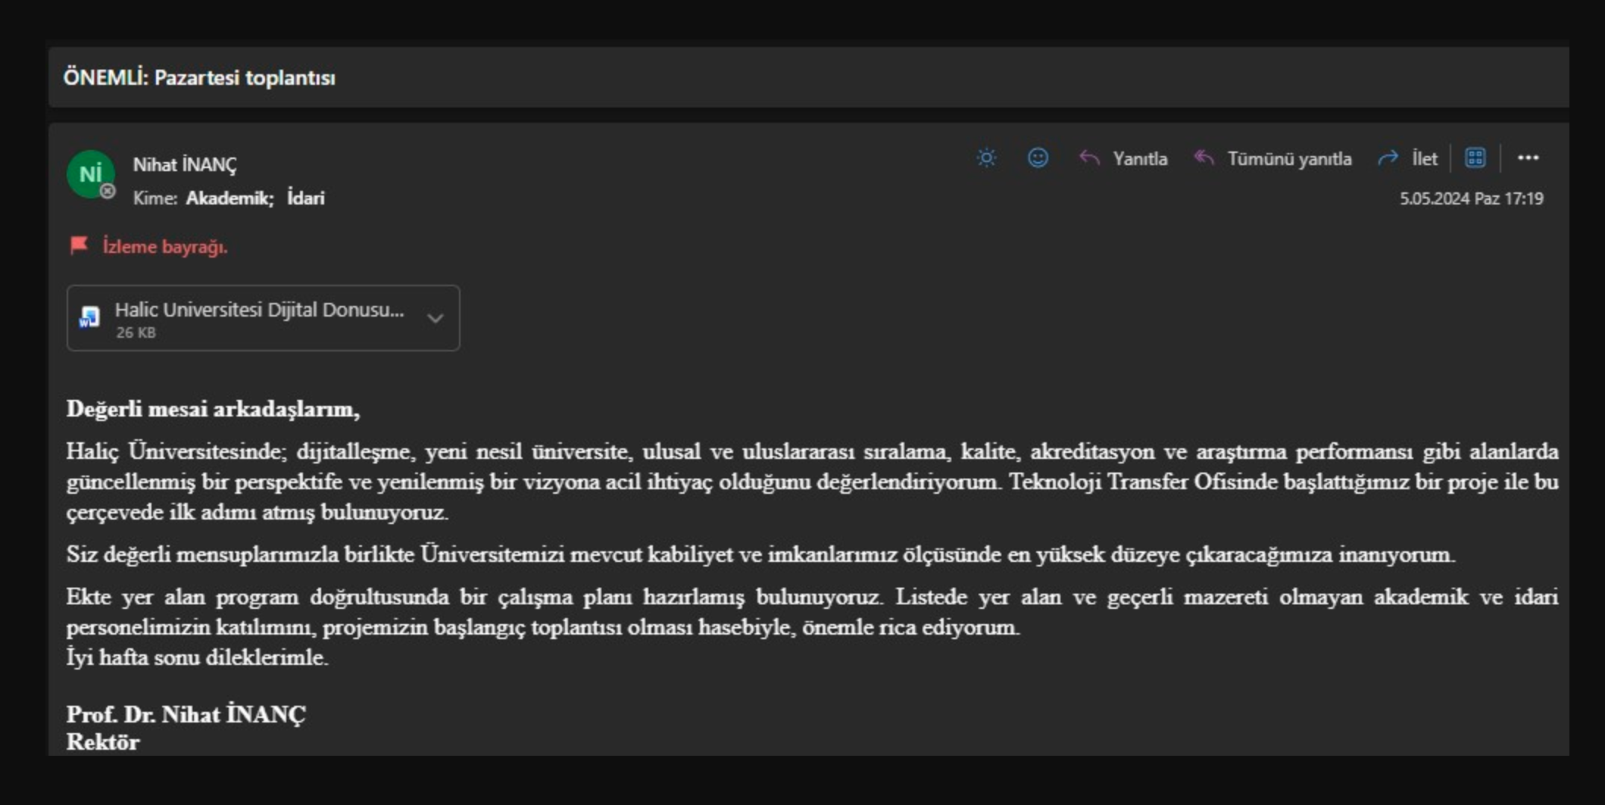
İzleme ve İyileştirme Süreçleri Süreç Başlatma ve İhtiyaç Analizi Bilgilendirmesi Üniversitemizde dijitalleşme, yeni nesil üniversite yaklaşımı, ulusal ve uluslararası sıralamalar, kalite ve akreditasyon süreçleri ile araştırma performansı gibi alanlarda güncellenmiş bir perspektife ve yenilenmiş bir vizyona ihtiyaç duyulduğu, Rektörümüz Prof. Dr. Nihat İnanç tarafından tüm akademik ve idari personele iletilen bilgilendirme e-postasında ifade edilmiştir. Bu kapsamda, Teknoloji Transfer Ofisi koordinasyonunda başlatılan proje ile ilk adımlar resmi olarak atılmıştır. İhtiyaç analizi çalışmaları; dijital dönüşüm, kalite güvence sistemi, araştırma ekosistemi, eğitim-öğretim süreçleri, kurumsal yönetim, paydaş memnuniyeti ve stratejik planlama başlıkları altında yürütülmüştür. Bu süreç doğrultusunda, proje yönetim ekibi tarafından 10 fazdan oluşan bir çalışma planı hazırlanmış ve her faz kendi içinde raporlanarak sistematik şekilde takip edilmiştir: Her faz, ilgili birimlerden alınan veriler ve paydaş geri bildirimleri doğrultusunda tamamlanmış, sonunda üniversitenin bütünsel gelişimine katkı sağlayacak stratejik bir yol haritası oluşturulmuştur. Bu çalışma, üniversitemizin önümüzdeki dönemde dijital dönüşüm kapasitesini artırması, kalite kültürünü güçlendirmesi, akreditasyonlarda sürdürülebilir başarı sağlaması ve uluslararası görünürlüğünü yükseltmesi açısından kritik önemdedir.
HALİÇ ÜNİVERSİTESİ KALİTE YOLCULUĞU

Slide 6
HALİÇ ÜNİVERSİTESİ KALİTE YOLCULUĞU
Bütünleşik Kalite Yönetimi ve Dijital Dönüşüm Koordinasyon Kurulu
Prof. Dr. Nihat İNANÇ Kurul Başkanı
Prof. Dr. Hatice YORULMAZ Kurul Başkan Vekili
Doç. Dr. Gülcan KENDİRKIRAN Kurul Başkan Yardımcısı
Dr. Öğr. Üyesi İsmail KASAP Kurul Başkan Yardımcısı
Prof. Dr. Murat KAYRİ Danışman
Öğr. Gör. Merve BABAL Raportör / Strateji
Komisyon Başkanları (Kurul Üyeleri)
Prof. Dr. Nihat İNANÇ Kalite ve Akreditasyon Komisyonu Başkanı
Doç. Dr. Ece ÜNÜR Kalite ve Akreditasyon Komisyonu Başkan V.
Prof. Dr. Rahmet SAVAŞ Eğitim ve Öğretim Komisyonu Başkanı
Prof. Dr. İrfan PAPİLA İnsan Kaynakları Komisyonu Başkanı
Prof. Dr. Hasan BOYNUKARA Toplumsal Faaliyetler Komisyonu Başkanı
Prof. Dr. Nurettin KONAR Başvuru ve Şikayet İzleme Komisyonu Başkanı
Dr. Öğr. Üyesi Gülniyaz TAHRALI Ar-Ge, Proje ve Yayın Komisyonu Başkanı
Dr. Öğr. Üyesi Gökçe KARAHAN ADALI Dijital Dönüşüm Komisyonu Başkanı
Dr. Öğr. Üyesi Altan ALAYBEYOĞLU Bilgi Yönetimi Komisyonu Başkanı
Dr. Öğr. Üyesi Serhat ORAKÇI Uluslararasılaşma Komisyonu Başkanı
Dr. Öğr. Üyesi Buket KIRCI ALTINKESKİ Veri Analitiği ve Ölçme-Değerlendirme Komisyonu Başkanı
Dr. Öğr. Üyesi Maral TÖRENLİ ÇAKIROĞLU Mevzuat Komisyonu Başkanı
Dr. Öğr. Üyesi İsmail KASAP Ticarileşme, Teknoloji Transferi, Patent, Fikri Mülkiyet ve İş Birlikleri Komisyonu Başkanı

Slide 7
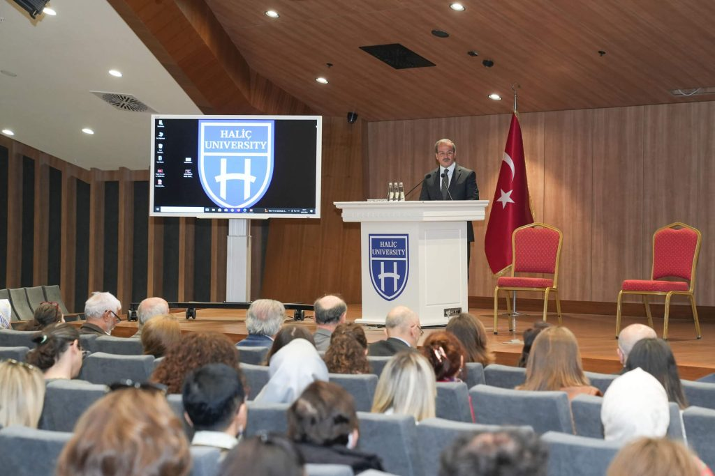
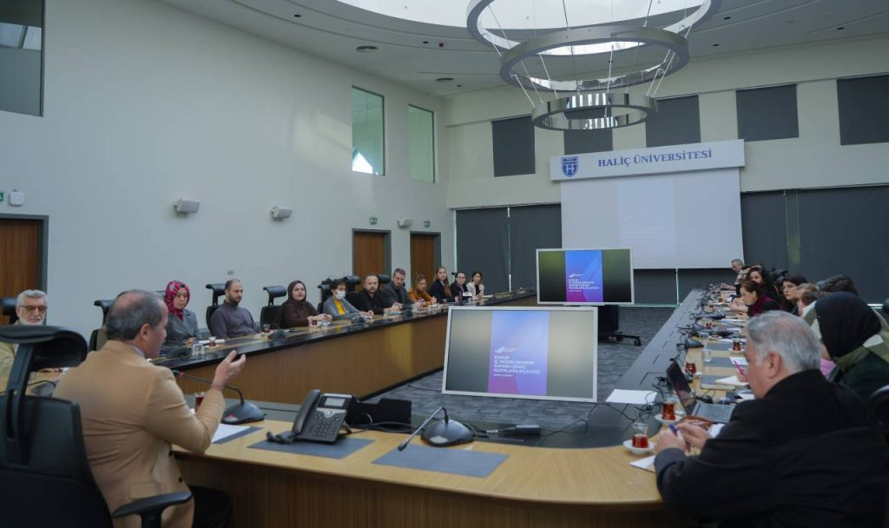
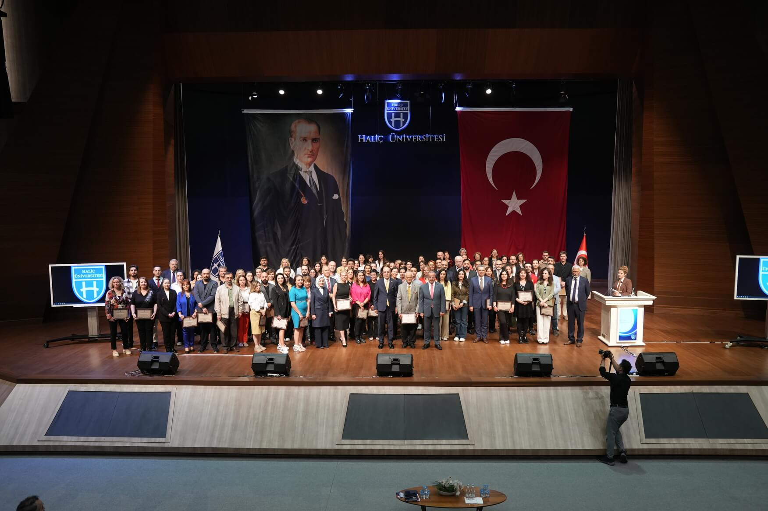
Bütünleşik Kalite Yönetimi ve Dijital Dönüşüm Koordinasyon Kurulu (KADİD)
Kurumsal Yönetim
KADİD üst yönetiminde 12 komisyon kuruldu.
Süreçler izleniyor, belgeleniyor, iyileştiriliyor.
Dokümantasyon ve Üniversiteye Katma Değer
Yönerge ve yönetmelikler güncellendi.
Akademik Teşvik ve Performans Değerlendirme,
Ders Yükü ve Ek Ders Ücretleri,
Yurt İçi/Yurt Dışı Harcırah,
Bilimsel ve Sanatsal Etkinliklere Katılım Desteği
Dil Tazminatı
Öğrenci Katılımı
Öğrenci Dekanlığı kuruldu ve Konsey güçlendirildi.
Eğitim-Öğretim
Öğrenci merkezli, öğrenme çıktısı odaklı.

Slide 8
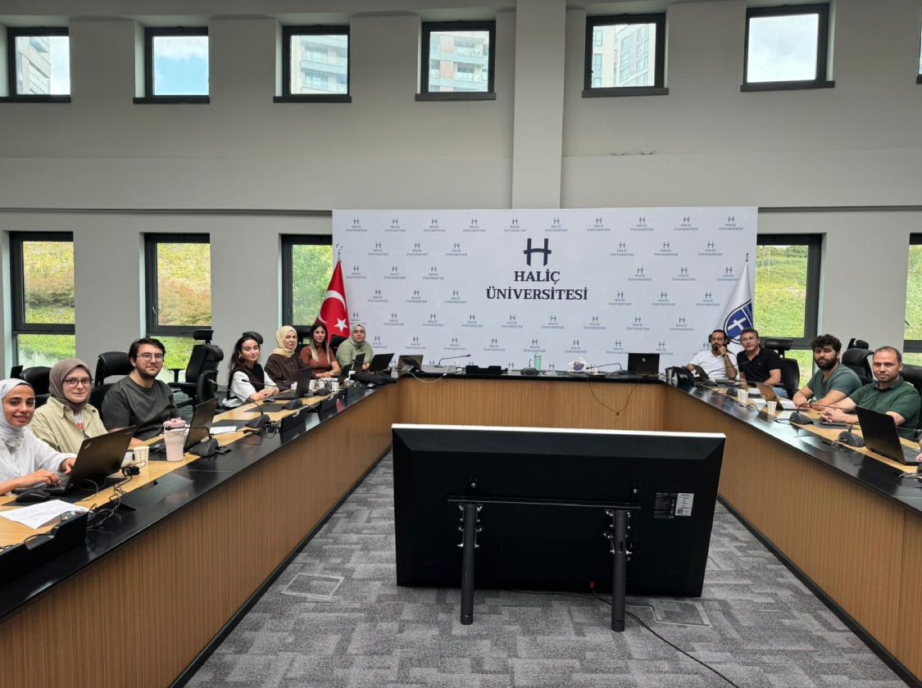
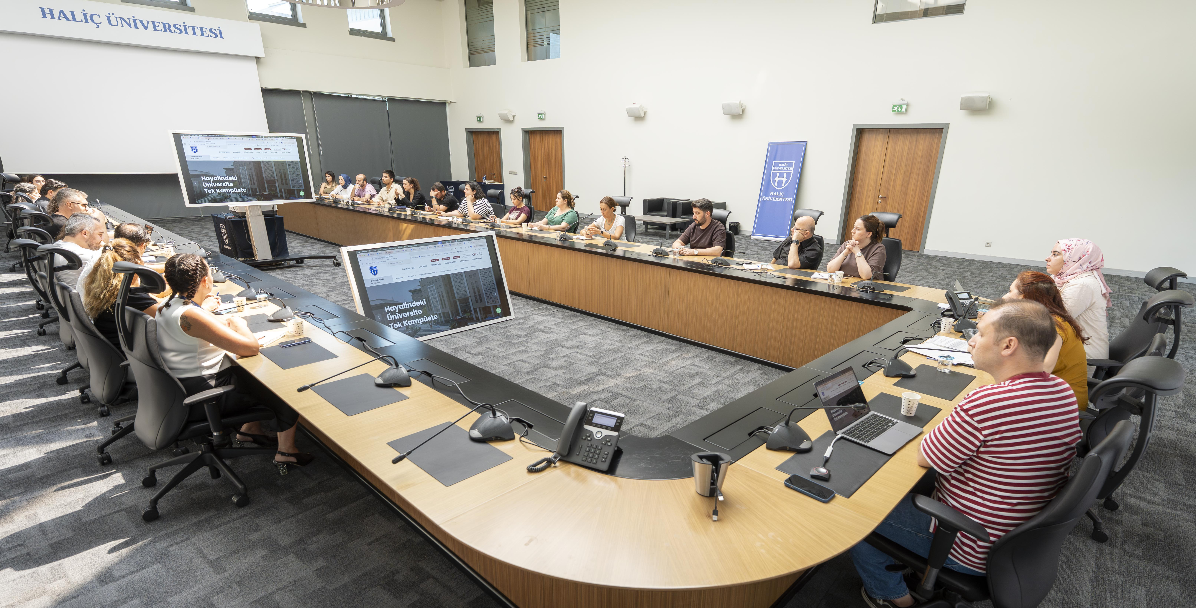
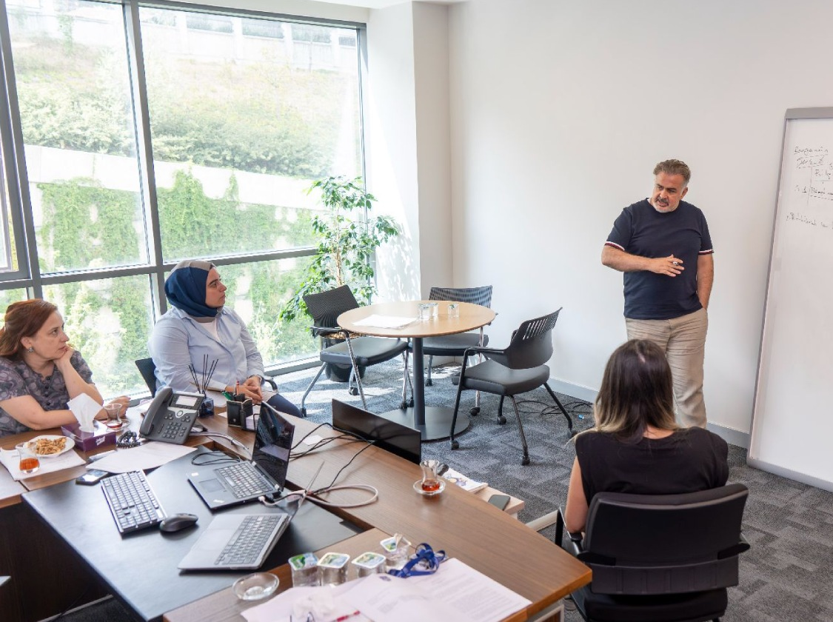
Bütünleşik Kalite Yönetimi ve Dijital Dönüşüm Koordinasyon Kurulu (KADİD)
Haliç Üniversitesi’nde Kalite Odaklı Kurumsal Dönüşüm
Kadid üst kurulu olarak 2024 Mayıs ve 2025 Mayıs tarihleri arasında 10 faz raporu ve 30’dan fazla toplantılarla beraber süreci üniversite geneline yayma konusunda gayretle çalışmıştır.
Tüm Mevzuat, Formlar, Eğitim Öğretim alanındaki iyileştirmeler ve akademik idari birimlere güncellemelerin entegre süreci.

Slide 9

HALİÇ ÜNİVERSİTESİ
KALİTE VE AKREDİTASYON KOMİSYONU
Komisyon Üyeleri
Prof. Dr. Nihat İNANÇ (Rektör)
Doç. Dr. Ece ÜNÜR
Öğr. Gör. Merve BABAL
Doç. Dr. Nevra ALKANLI
Dr. Öğr. Üyesi Ayşe ÖZTÜRK
Dr. Öğr. Üyesi İbrahim Turgay TURAN
Dr. Öğr. Üyesi Melek UYGUN
Dr. Öğr. Üyesi Ece ÖZİNAN
Dr. Öğr. Üyesi Yusuf YILDIRIM
Dr. Öğr. Üyesi Melih ATALAY
Dr. Öğr. Üyesi Selahattin ÇALIŞAL
Dr. Öğr. Üyesi Pınar YEL
Arş. Gör. Can ERİBOL
Arş. Gör. Melisa PİROL
Alim UÇAR
İsmail DERİN
Abdullah ŞANAL
Sena KESKİNKARATAŞ
Prof. Dr. Muzaffer ELMAS

Slide 10
HALİÇ ÜNİVERSİTESİ
KALİTE VE AKREDİTASYON KOMİSYONU
Komisyon Üyeleri
Prof. Dr. Nihat İNANÇ (Rektör)
Doç. Dr. Ece ÜNÜR
Öğr. Gör. Merve BABAL
Doç. Dr. Nevra ALKANLI
Dr. Öğr. Üyesi Ayşe ÖZTÜRK
Dr. Öğr. Üyesi İbrahim Turgay TURAN
Dr. Öğr. Üyesi Melek UYGUN
Dr. Öğr. Üyesi Ece ÖZİNAN
Dr. Öğr. Üyesi Yusuf YILDIRIM
Dr. Öğr. Üyesi Melih ATALAY
Dr. Öğr. Üyesi Selahattin ÇALIŞAL
Dr. Öğr. Üyesi Pınar YEL
Arş. Gör. Can ERİBOL
Arş. Gör. Melisa PİROL
Alim UÇAR
İsmail DERİN
Abdullah ŞANAL
Sena KESKİNKARATAŞ
Prof. Dr. Muzaffer ELMAS

Slide 11
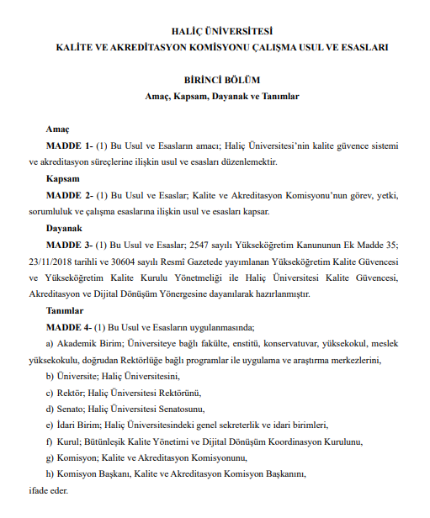
HALİÇ ÜNİVERSİTESİ
KALİTE VE AKREDİTASYON KOMİSYONU
Komisyon Çalışma Usul ve Esasları

Slide 12
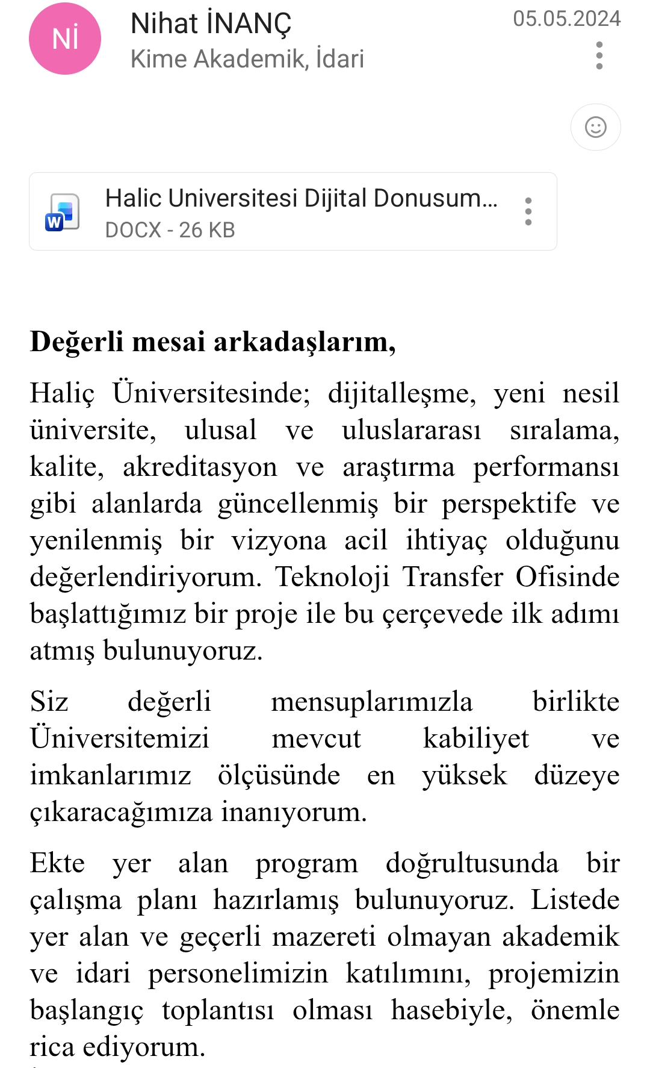
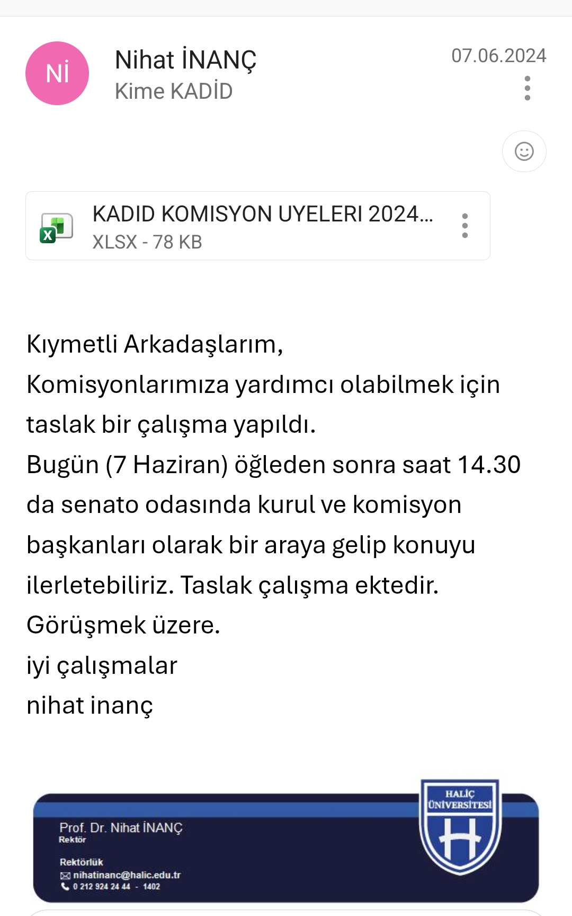
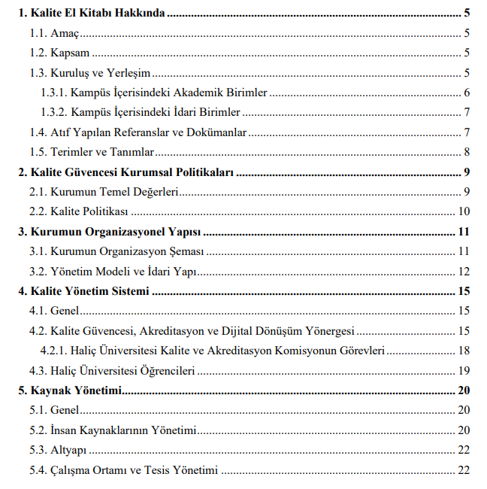
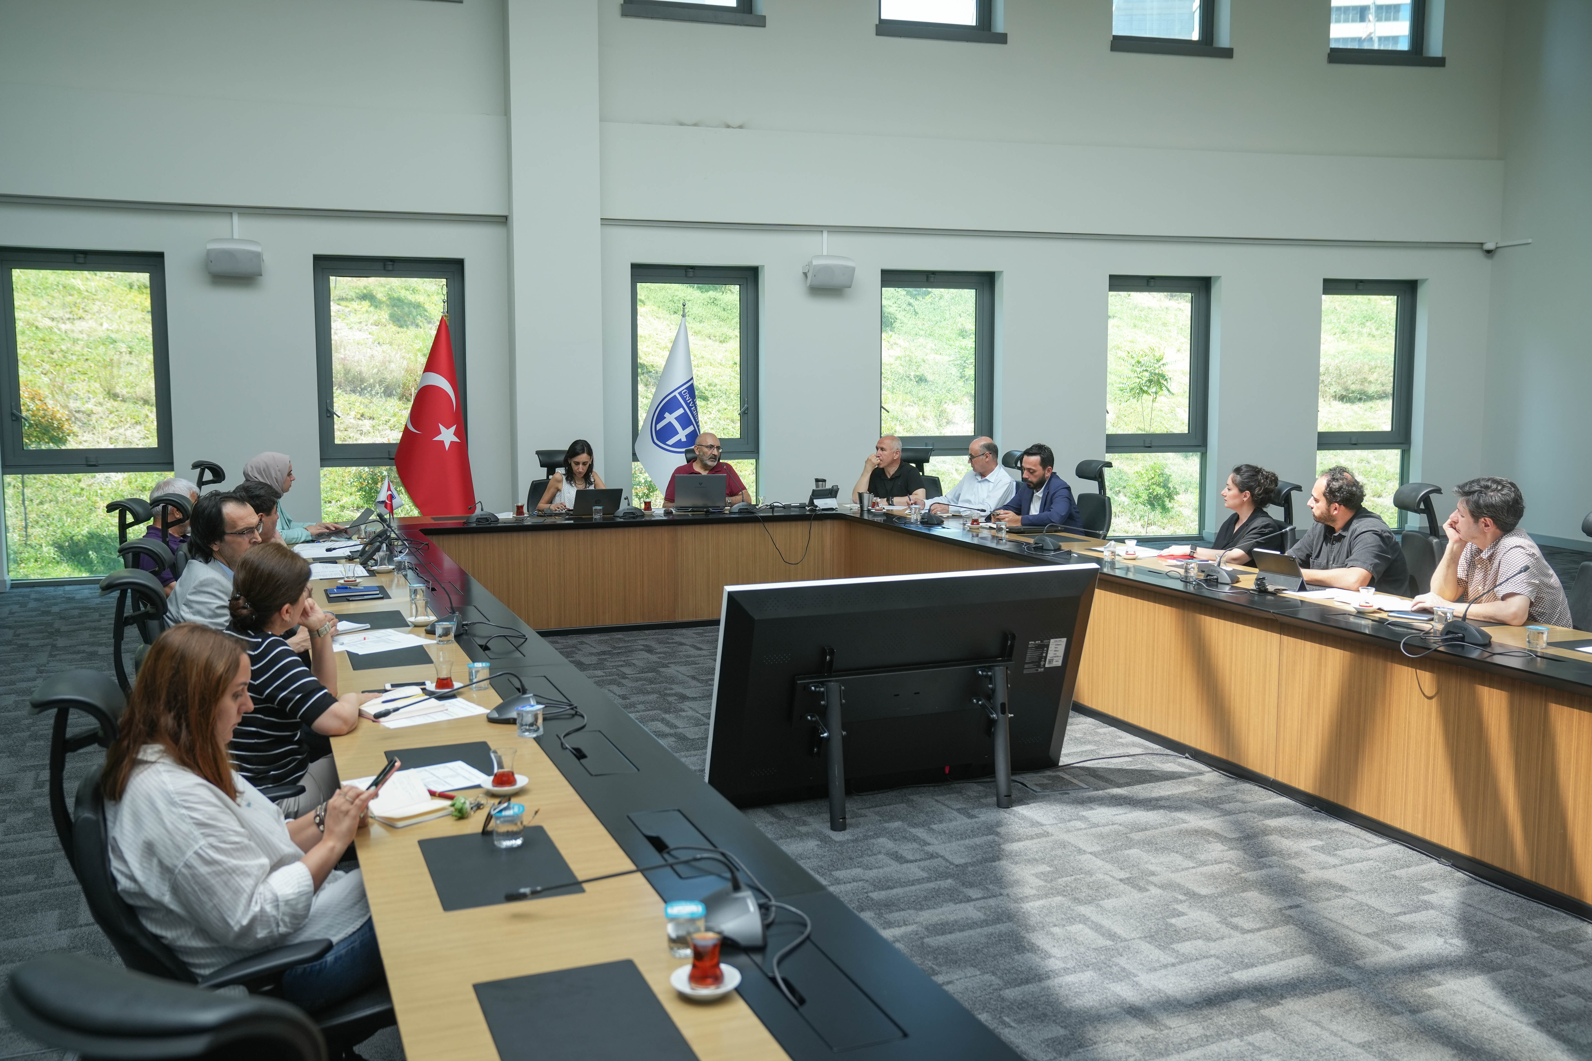
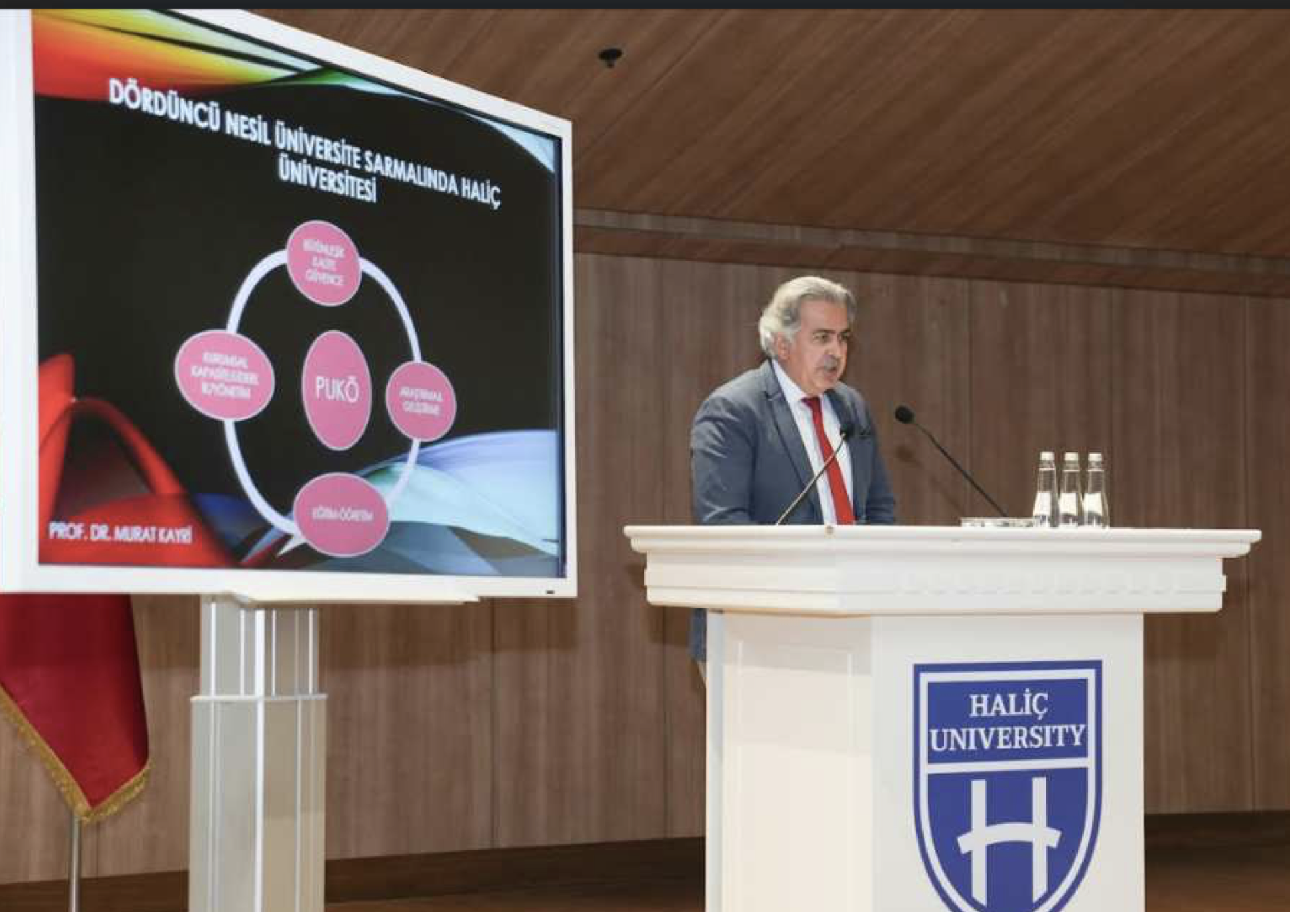
HALİÇ ÜNİVERSİTESİ
KALİTE VE AKREDİTASYON KOMİSYONU
Kalite Süreçlerine İlişkin Bütüncül Yaklaşımların İzlenmesi ve Kalite El Kitabının Oluşturulması

Slide 13
HALİÇ ÜNİVERSİTESİ
KALİTE VE AKREDİTASYON KOMİSYONU
Mevzuatların Güncellenmesi
Yönetmelikler
Lisansüstü Eğitim-Öğretim Yönetmeliği
Ön Lisans ve Lisans Eğitim-Öğretim Yönetmeliği
Lisansüstü Eğitim-Öğretim Yönetmeliği
Yönergeler
Öğrenci Konseyi Yönergesi
Öğrenci Topluluğu Yönergesi
Öğrenci Dekanlığı Yönergesi
Personel İzin Kullanım Yönergesi
Lisansüstü Eğitim-Öğretim Yönergesi
Ön Lisans ve Lisans Eğitim-Öğretim Yönergesi
Ön Lisans ve Lisans Programları Burs Yönergesi
Lisansüstü Programları Burs ve İndirim Yönergesi
Akademik Teşvik ve Performans Değerlendirme Yönergesi
Yurt İçi/Yurt Dışı Görevlendirme ve Harcırah Yönergesi
Kalite Güvencesi, Akreditasyon ve Dijital Dönüşüm Yönergesi
Bilimsel ve Sanatsal Etkinliklere Katılım ve Destekleme Yönergesi
Ders Görevlendirilmeleri, Ders Yükü ve Ek Ders Ücretleri Yönergesi
Usul ve Esaslar
2024-2025 Eğitim Öğretim Yılı Yaz Okulu Uygulaması
Haliç Üniversitesi Yabancı Dil Tazminatları Uygulama ve Esasları
Bütünleşik Kalite Yönetimi ve Dijital Dönüşüm Koordinasyon Kuruluna Bağlı 12 Komisyonun Çalışma Usul ve Esasları

Slide 14
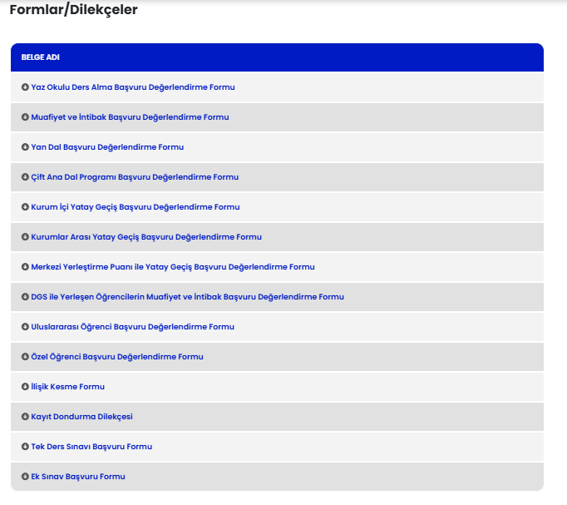
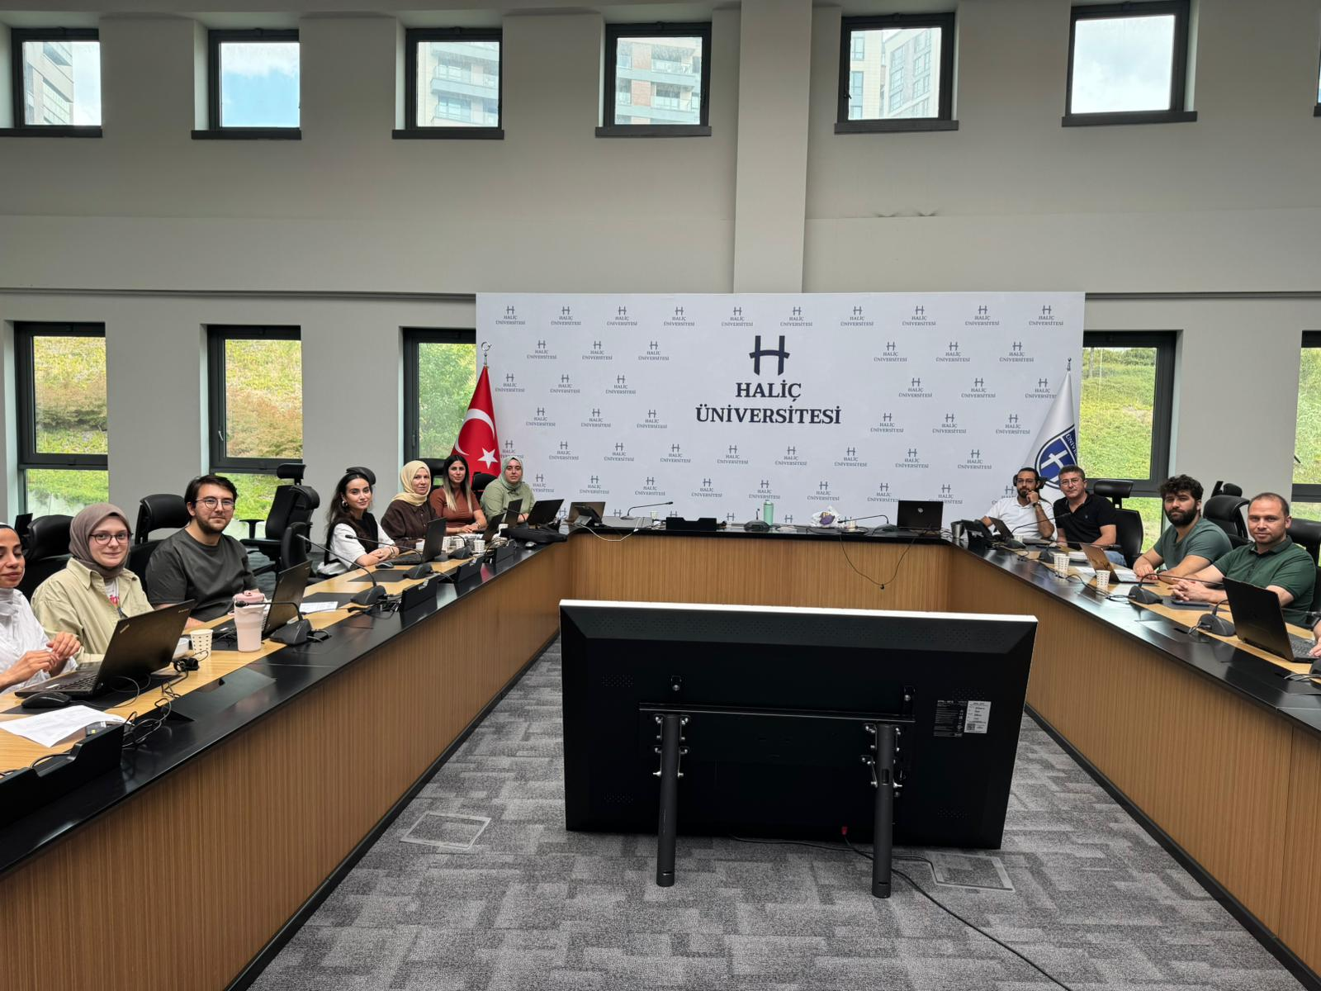
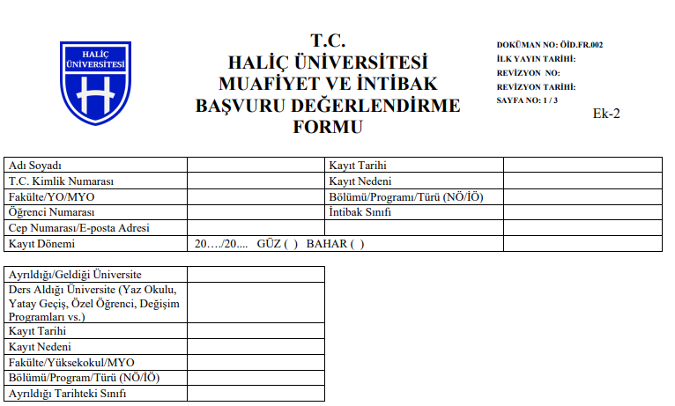
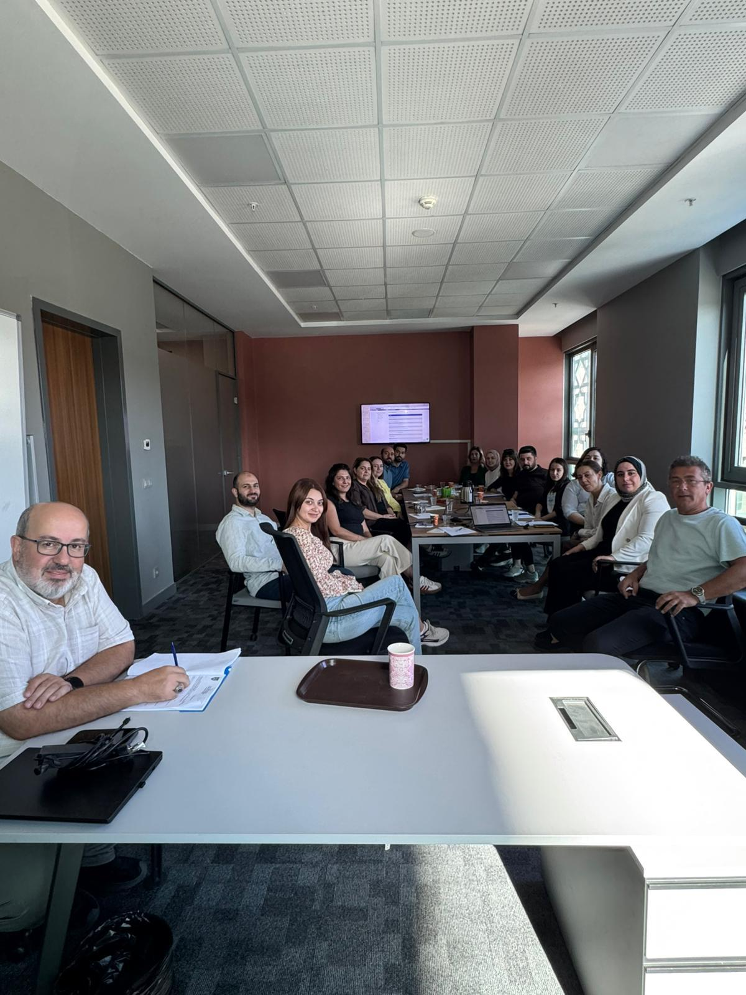
HALİÇ ÜNİVERSİTESİ
KALİTE VE AKREDİTASYON KOMİSYONU
Mevzuatlarla Uyumlu Standardize Formların Geliştirilmesi ve İzleme İyileştirmelerinin Takibi

Slide 15
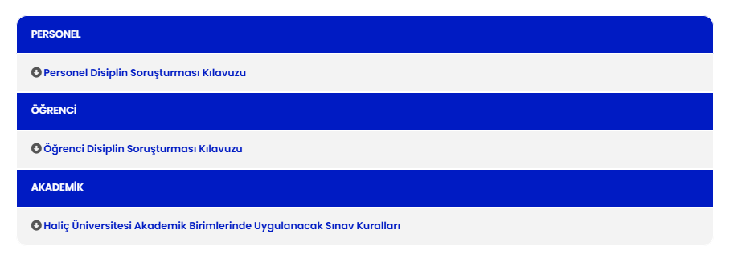
HALİÇ ÜNİVERSİTESİ
KALİTE VE AKREDİTASYON KOMİSYONU
Kılavuzların İyileştirilmesi

Slide 16
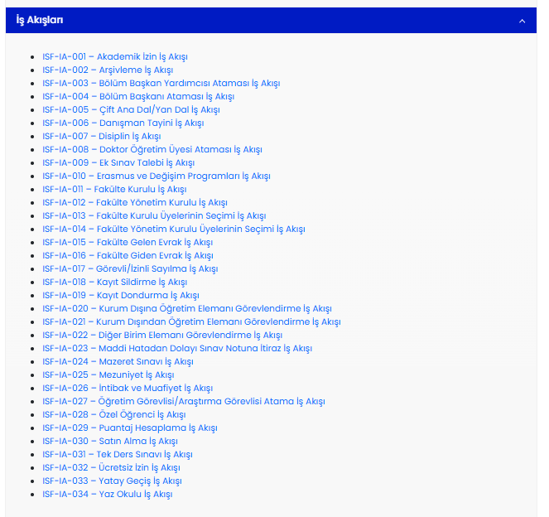
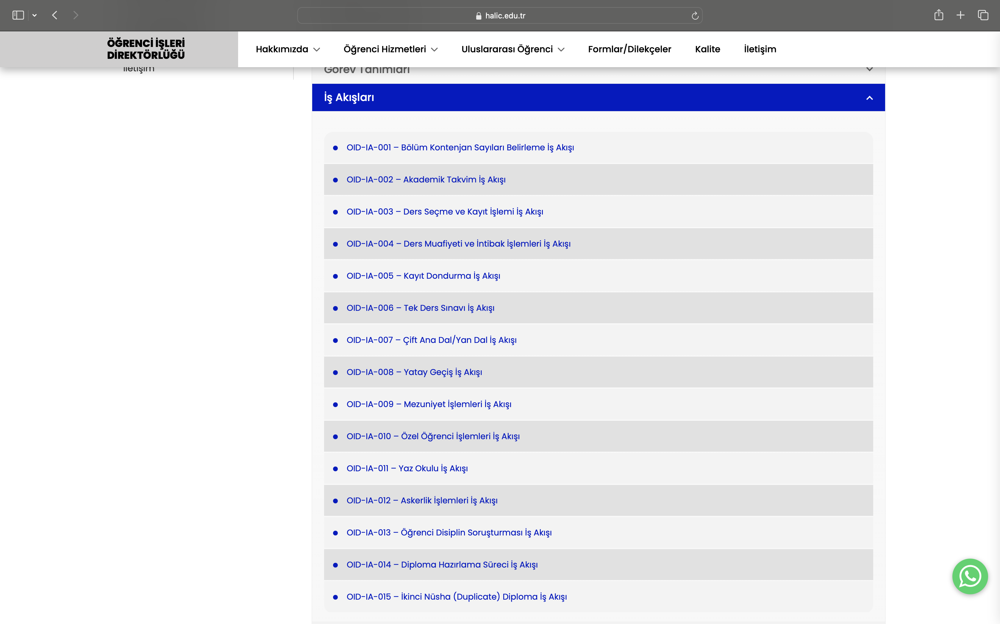
HALİÇ ÜNİVERSİTESİ
KALİTE VE AKREDİTASYON KOMİSYONU
İş Akış Şemalarının Oluşturulması

Slide 17
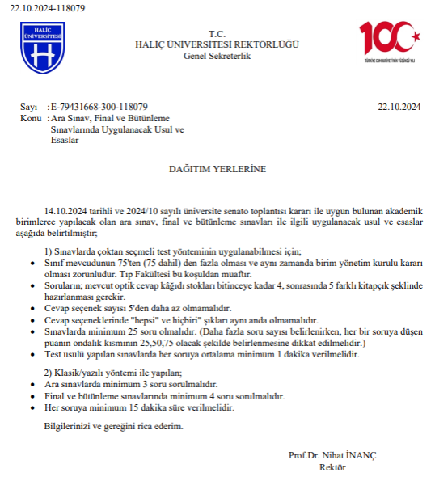
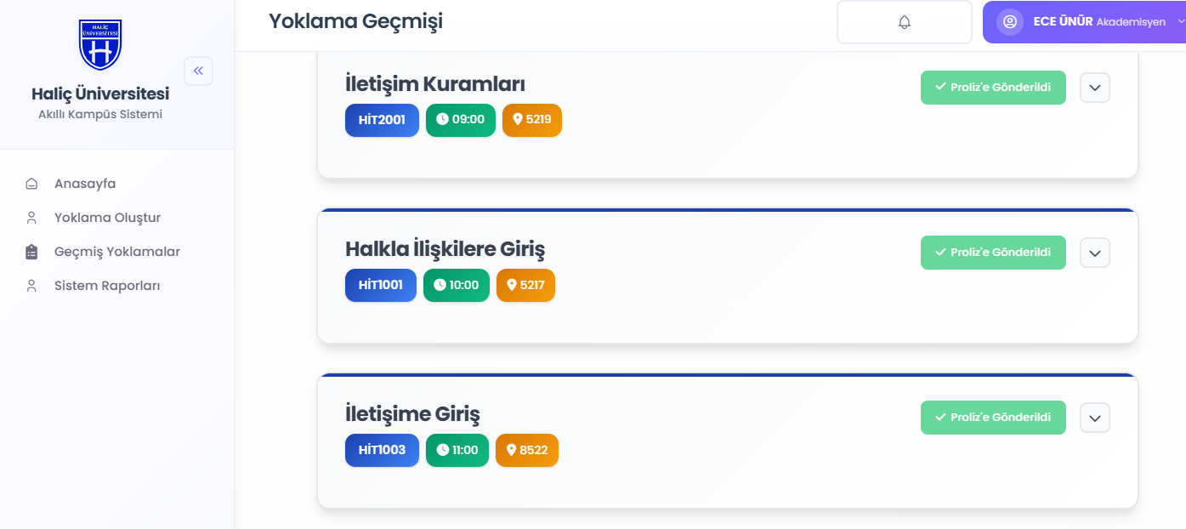
HALİÇ ÜNİVERSİTESİ
KALİTE VE AKREDİTASYON KOMİSYONU
Eğitim Öğretim Süreçlerinin İyileştirilmesi
Farklı kod veya isimle açılan benzer derslerin tespit edilerek tek bir kod, isim ve AKTS altında birleştirilmesi
Test veya klasik sınavların uygulanma koşullarının standardize edilmesi
Dijital yoklama sistemine geçilmesi
Yaz okulu uygulamasının düzenlenmesi

Slide 18
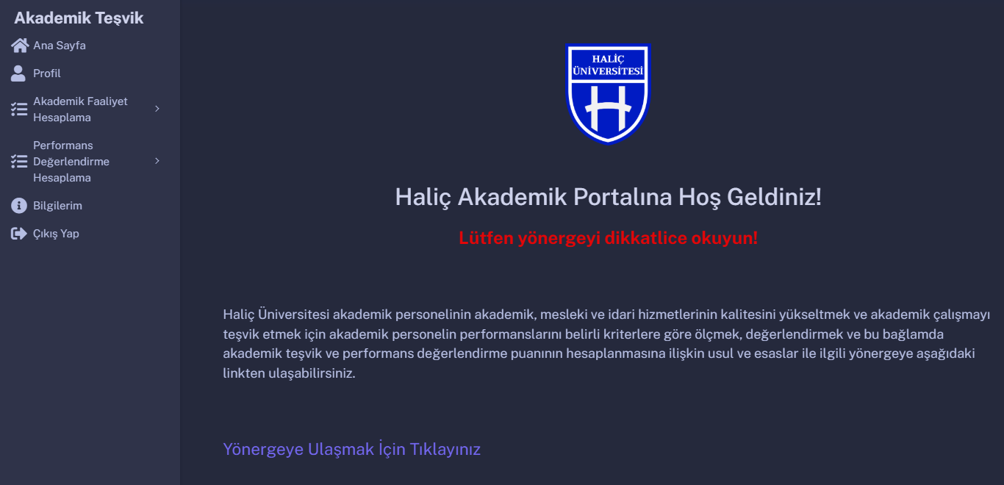
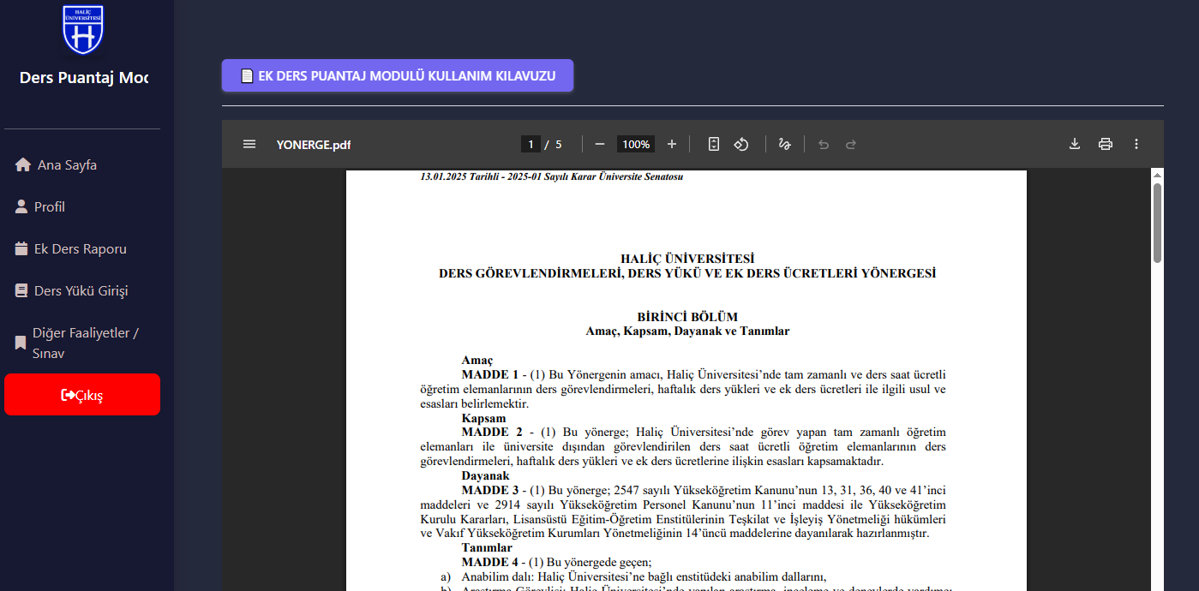
HALİÇ ÜNİVERSİTESİ
KALİTE VE AKREDİTASYON KOMİSYONU
Özlük Haklarının ve Teşvik Sisteminin İyileştirilmesi

Slide 19
Haliç Üniversitesinde Akreditasyon
Fakülte/MYO | Program Adı | Akreditasyon Kuruluşu | Geçerli Olduğu Süre
Fen Edebiyat Fakültesi | Türk Dili ve Edebiyatı | FEDEK | 30.09.2028
Fen Edebiyat Fakültesi | Amerikan Kültürü ve Edebiyatı (İngilizce) | FEDEK | 30.09.2028
Fen Edebiyat Fakültesi | İngilizce Mütercim ve Tercümanlık Programı | FEDEK | 30.09.2028
Fen Edebiyat Fakültesi | Matematik Programı | FEDEK | 30.09.2028
Fen Edebiyat Fakültesi | Psikoloji Programı | FEDEK | 30.09.2028
Güzel Sanatlar Fakültesi | Grafik Tasarım Programı | İLAD | 04.04.2026
İşletme Fakültesi | İşletme Programı (İngilizce) | STAR | 19.12.2027
İşletme Fakültesi | İşletme Programı | STAR | 20.12.2027
İşletme Fakültesi | Halkla İlişkiler ve Tantım Programı | İLAD | 12.01.2028
Mimarlık Fakültesi | Endüstriyel Tasarım Programı | ETMK | 04.04.2026
Mimarlık Fakültesi | İç Mimarlık ve Çevre Tasarımı Programı | TAPLAK | 22.08.2027
Spor Bilimleri Fakültesi | Rekreasyon Programı | SPORAK | 29.04.2027
Meslek Yüksekokulu | Grafik Tasarımı Programı | İLAD | 04.06.2026
Akredite Verileri
5 Fakülte 1 MYO Aktif 13 Akreditasyon 11 TYÇ

Slide 20





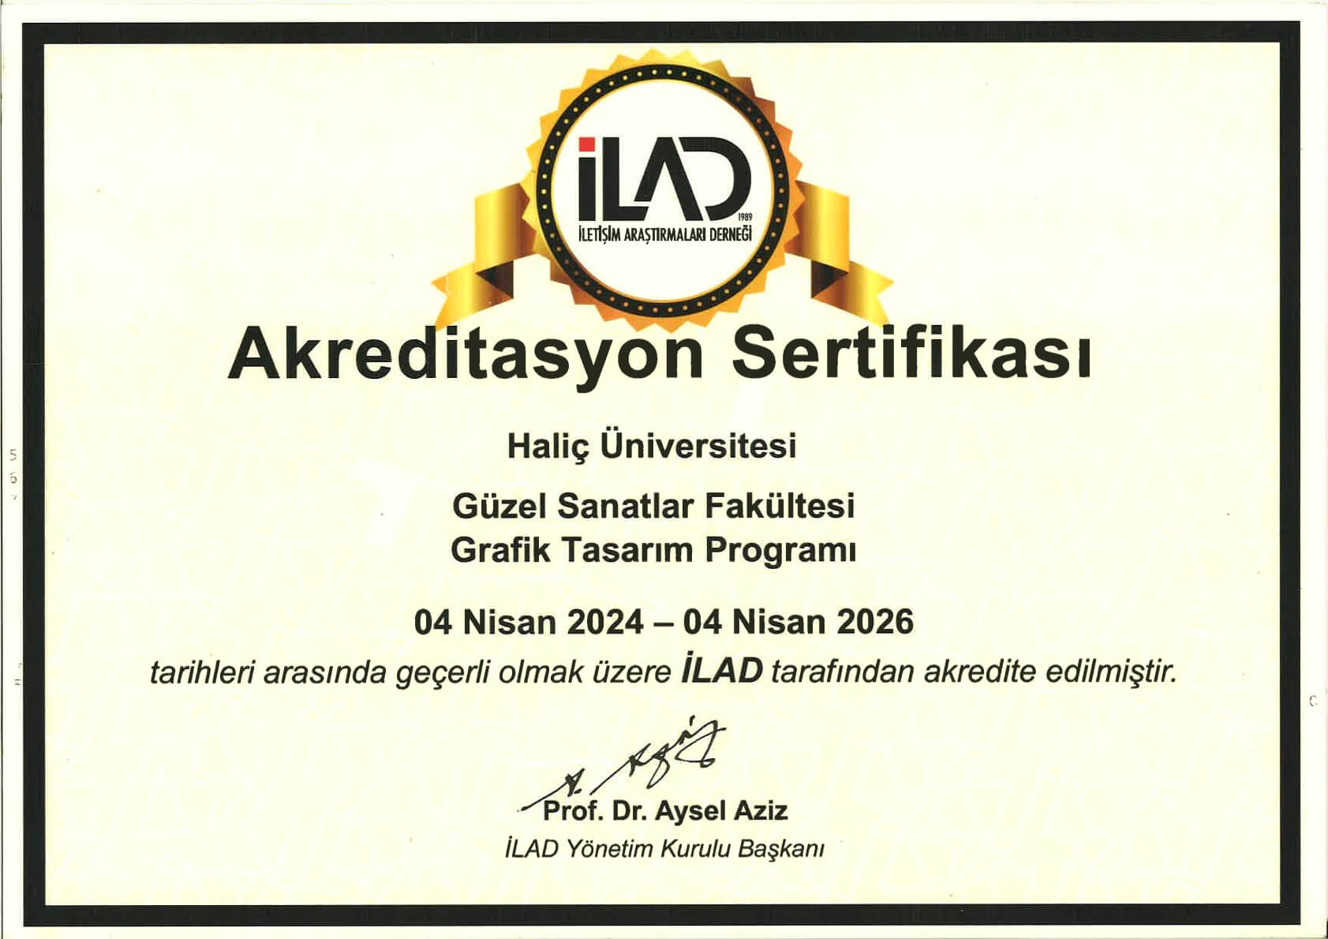


HALİÇ ÜNİVERSİTESİ
KALİTE VE AKREDİTASYON KOMİSYONU
Akredite Edilen Programlarımız

Slide 21
HALİÇ ÜNİVERSİTESİ
KALİTE VE AKREDİTASYON KOMİSYONU
TYÇ Etiketi – 12 Bölümde Kabul Kullanımda
KURULUŞ ADI | BİRİM İD | BİRİM ADI | BAŞLANGIÇ TARİHİ | BİTİŞ TARİHİ | TYÇ | TYÇ DURUM | TYÇ SONUÇ
FEDEK | 162996 | FEN-EDEBİYAT FAKÜLTESİ -> AMERİKAN KÜLTÜRÜ VE EDEBİYATI BÖLÜMÜ -> AMERİKAN KÜLTÜRÜ VE EDEBİYATI PR. (İNGİLİZCE) (TAM BURSLU) | 18.05.2023 | 30.09.2028 | Var | Sonuçlandı | Kabul
FEDEK | 163006 | FEN-EDEBİYAT FAKÜLTESİ -> MATEMATİK BÖLÜMÜ -> MATEMATİK PR. (TAM BURSLU) | 18.05.2023 | 30.09.2028 | Var | Sonuçlandı | Kabul
FEDEK | 419052 | FEN-EDEBİYAT FAKÜLTESİ -> MÜTERCİM VE TERCÜMANLIK BÖLÜMÜ -> İNGİLİZCE MÜTERCİM VE TERCÜMANLIK PR. (TAM BURSLU) | 18.05.2023 | 30.09.2028 | Var | Sonuçlandı | Kabul
FEDEK | 163004 | FEN-EDEBİYAT FAKÜLTESİ -> PSİKOLOJİ BÖLÜMÜ -> PSİKOLOJİ PR. (TAM BURSLU) | 18.05.2023 | 30.09.2025 | Var | Sonuçlandı | Kabul
FEDEK | 281372 | FEN-EDEBİYAT FAKÜLTESİ -> TÜRK DİLİ VE EDEBİYATI BÖLÜMÜ -> TÜRK DİLİ VE EDEBİYATI PR. (TAM BURSLU) | 18.05.2023 | 30.09.2028 | Var | Sonuçlandı | Kabul
İLAD | 214427 | GÜZEL SANATLAR FAKÜLTESİ -> GRAFİK TASARIMI BÖLÜMÜ -> GRAFİK TASARIMI PR. (TAM BURSLU) | 4.04.2024 | 4.04.2026 | Var | Sonuçlandı | Kabul
İLAD | 163016 | İŞLETME FAKÜLTESİ -> HALKLA İLİŞKİLER VE TANITIM BÖLÜMÜ -> HALKLA İLİŞKİLER VE TANITIM PR. (TAM BURSLU) | 12.01.2023 | 12.01.2028 | Var | Sonuçlandı | Kabul
STAR | 163022 | İŞLETME FAKÜLTESİ -> İŞLETME BÖLÜMÜ -> İŞLETME PR. (İNGİLİZCE) (TAM BURSLU) | 19.12.2023 | 19.12.2027 | Var | Sonuçlandı | Kabul
STAR | 163020 | İŞLETME FAKÜLTESİ -> İŞLETME BÖLÜMÜ -> İŞLETME PR. (TAM BURSLU) | 19.12.2023 | 19.12.2026 | Var | Sonuçlandı | Kabul
TUADER | 176578 | MESLEK YÜKSEKOKULU -> OTEL, LOKANTA VE İKRAM HİZMETLERİ BÖLÜMÜ -> AŞÇILIK PR. (TAM BURSLU) | 1.01.2023 | 31.12.2024 |  | Devam Ediyor
TUADER | 227906 | MESLEK YÜKSEKOKULU -> OTEL, LOKANTA VE İKRAM HİZMETLERİ BÖLÜMÜ -> TURİZM VE OTEL İŞLETMECİLİĞİ PR. (TAM BURSLU) | 1.01.2023 | 31.12.2024 |  | Devam Ediyor
İLAD | 176593 | MESLEK YÜKSEKOKULU -> TASARIM BÖLÜMÜ -> GRAFİK TASARIMI PR. (TAM BURSLU) | 4.06.2024 | 4.06.2026 | Var | Sonuçlandı | Kabul
ETMK | 419550 | MİMARLIK FAKÜLTESİ -> ENDÜSTRİYEL TASARIM BÖLÜMÜ -> ENDÜSTRİYEL TASARIM PR. (TAM BURSLU) | 4.04.2024 | 4.04.2026 | Var | Sonuçlandı | Kabul
TAPLAK | 214395 | MİMARLIK FAKÜLTESİ -> İÇ MİMARLIK BÖLÜMÜ -> İÇ MİMARLIK PR. (TAM BURSLU) | 22.08.2024 | 22.08.2027 |  | Devam Ediyor
MİAK | 163036 | MİMARLIK FAKÜLTESİ -> MİMARLIK BÖLÜMÜ -> MİMARLIK PR. (TAM BURSLU) | 2.08.2023 | 2.08.2025 | Var | Sonuçlandı | Kabul
SPORAK | 454079 | SPOR BİLİMLERİ FAKÜLTESİ -> REKREASYON BÖLÜMÜ -> REKREASYON PR. (TAM BURSLU) | 29.04.2025 | 29.04.2027 |  | Devam Ediyor

Slide 22
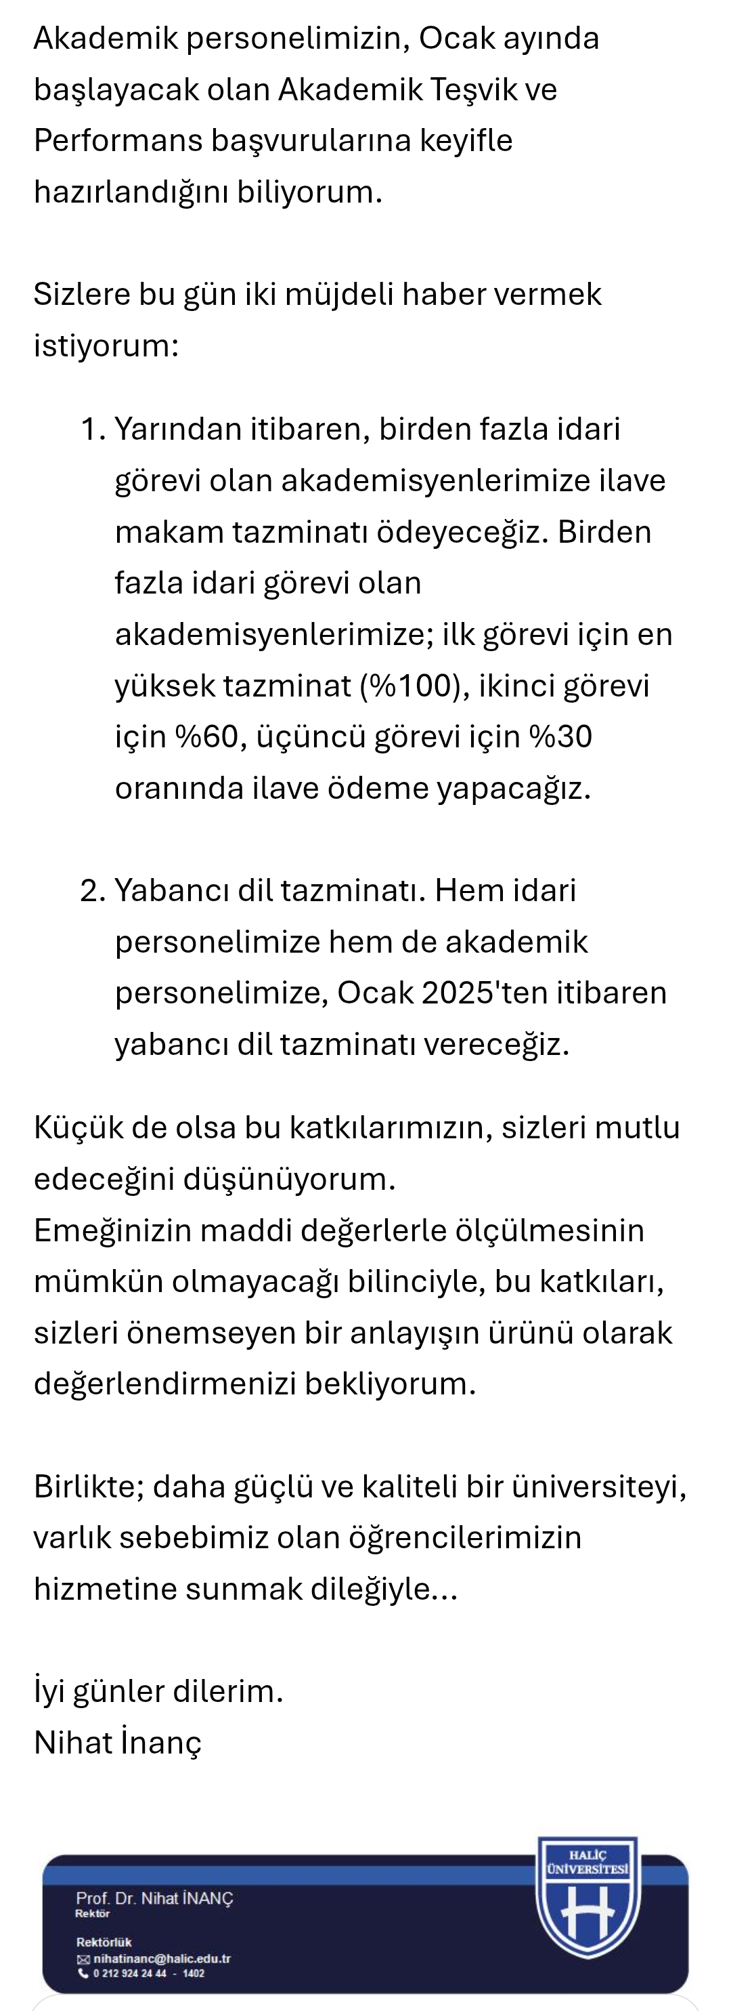
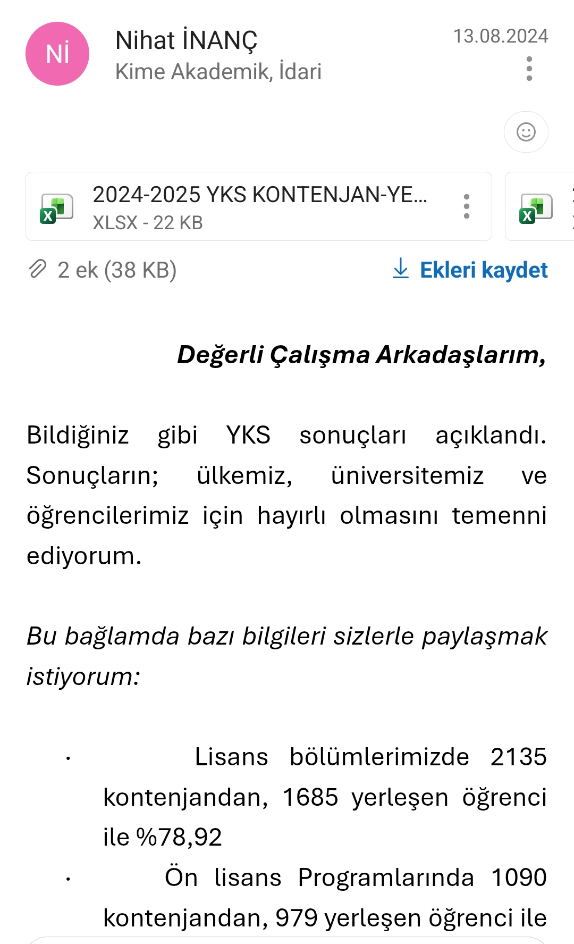
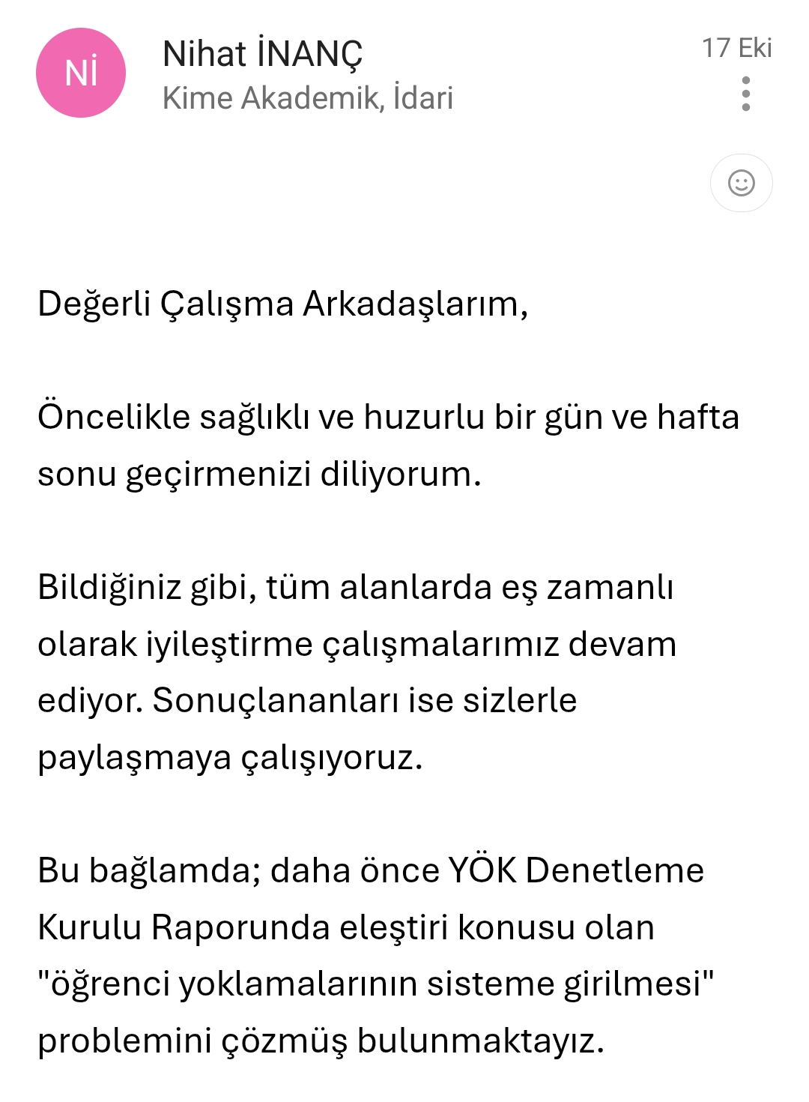
HALİÇ ÜNİVERSİTESİ
KALİTE VE AKREDİTASYON KOMİSYONU
Yapılan Tüm İyileştirilmelerin Şeffaf Biçimde Paylaşılması:

